Slide 1

LE PLAGIAT
Что такое плагиат?
Как она развивалась?
Как она обнаруживается?
Есть ли известные примеры?
GR6 - PPPE
Как долго это продолжается?
Облегчили ли технологии плагиат?

Slide 2

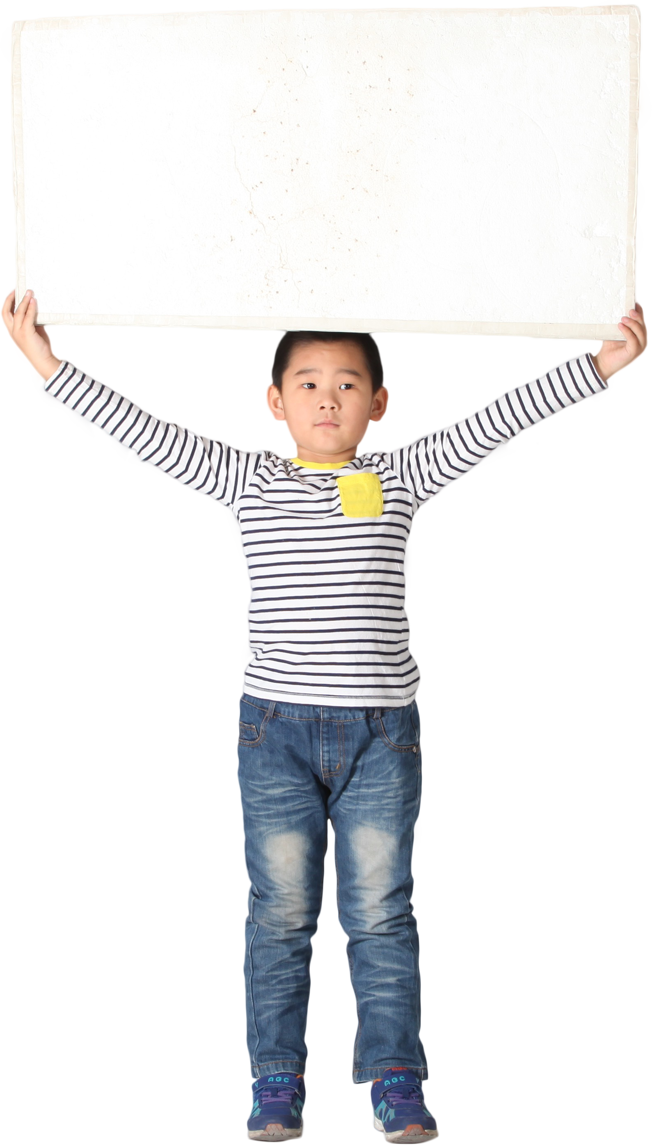

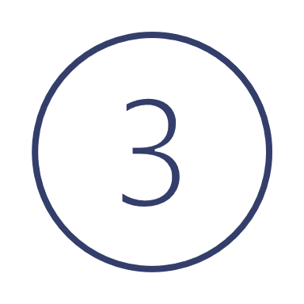
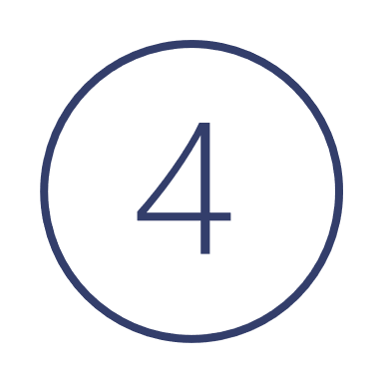

INTRODUCTION
Definitions
Что такое плагиат?
Как она развивалась?
+ Nuages de Mots
+ Bibliographie
Evolutions
Как она обнаруживается?
Conséquences
Есть ли известные примеры?
Exemples
Как долго это продолжается?
Conclusion
Облегчили ли технологии плагиат?

Slide 3

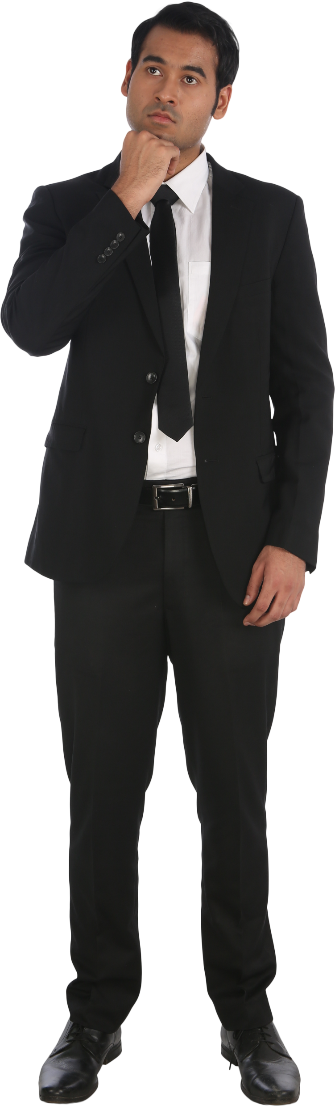
SOMMAIRE
Definitions
+ Nuages de Mots
+ Bibliographie
Evolutions
Conséquences
Exemples
Conclusion

Slide 4

DEFINITIONS
Определения :
плагиат, плаги′ат, -а, м. Выдача чужого произведения за своё или
незаконное опубликование чужого произведения под своим именем,
присвоение авторства.
Definition :
Plagiat n.m Acte de quelqu'un qui, dans le domaine artistique ou littéraire, donne pour sien ce qu'il a pris à l'œuvre d'un autre.

Slide 5

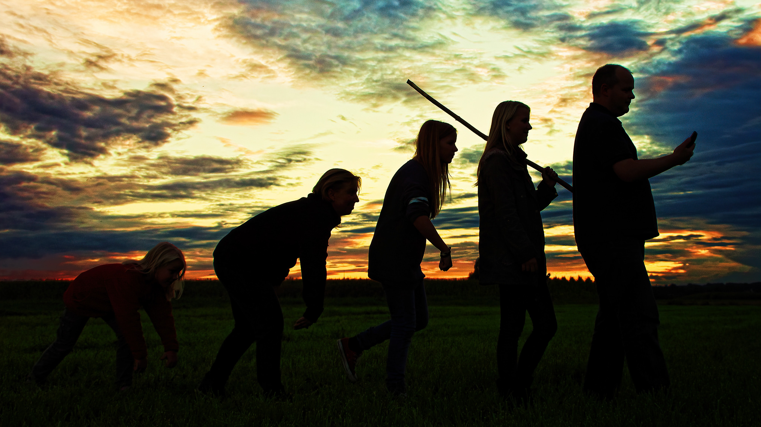
EVOLUTIONS

Slide 6
EVOLUTIONS

Slide 7


CONSEQUENCES

Slide 8
CONSEQUENCES

Slide 9

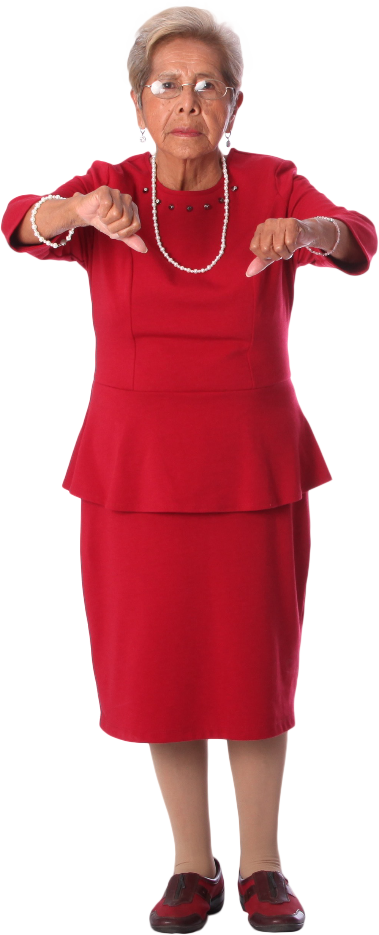
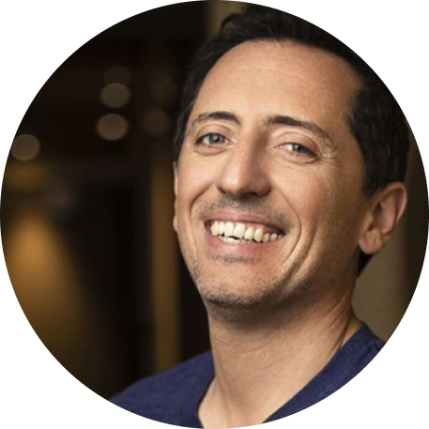
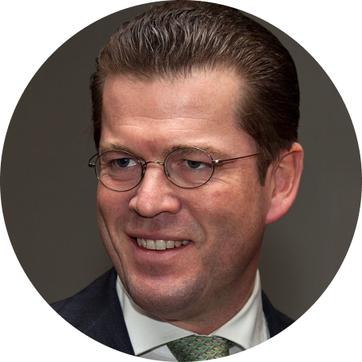

EXEMPLES
Plagiat médiatisé:
Musique
Affaire Karl Theodor zu Guttenberg
Gad Elmaleh
Affaire Schavan

Slide 10
EXEMPLES
Plagiat médiatisé:
Musique
Affaire Karl Theodor zu Guttenberg
Gad Elmaleh
Affaire Schavan

Slide 11


CONCLUSION
Конец !

Slide 12
CONCLUSION
Конец !

Slide 13
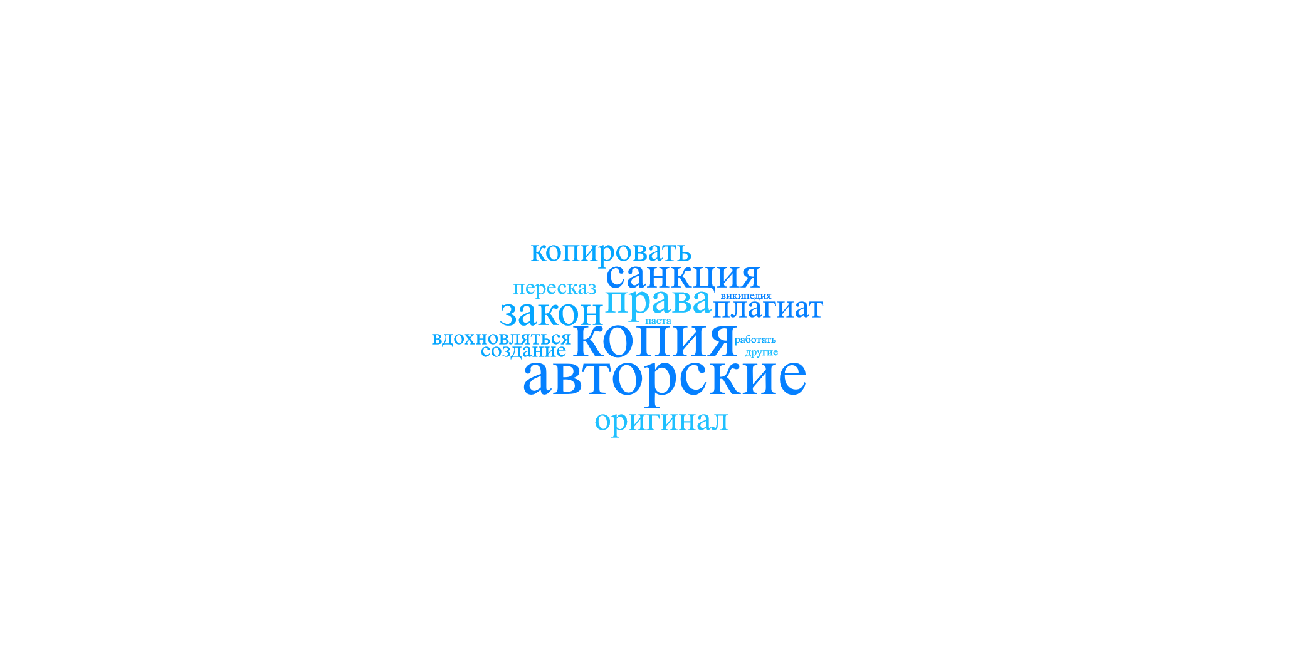
CONCLUSION
https://nuagedemots.co/

Slide 14
BIBLIOGRAPHIE
« ПЛАГИАТ » [En ligne : https://ozhegov.slovaronline.com/23061-PLAGIAT]. Consulté le7 octobre 2021.
« 5 affaires de plagiat qui ont fait la Une », Fidealis, 2019, [En ligne : https://www.fidealis.com/actualite-propriete-intellectuelle/5-affaires-plagiat-une-actualite/].
LAROUSSE, Éditions, « Définitions : plagiat - Dictionnaire de français Larousse », [En ligne : https://www.larousse.fr/dictionnaires/francais/plagiat/61301]. Consulté le7 octobre 2021.
07H00, Par E. M. Le 14 juin 2016 À, « Des affaires de plagiat célèbres », [En ligne : https://www.leparisien.fr/culture-loisirs/des-affaires-de-plagiat-celebres-14-06-2016-5881577.php]. Consulté le7 octobre 2021.
« 2.2. Survol historique du plagiat », , [En ligne : https://www.institut-numerique.org/22-survol-historique-du-plagiat-52ce6285ef8b8].
« Logiciel anti plagiat | Prévention et détection plagiat » [En ligne : https://www.compilatio.net/]. Consulté le7 octobre 2021.

Slide 15
BIBLIOGRAPHIE
SLATE.FR, « Soupçons de plagiat sur Karl Theodor zu Guttenberg, le ministre allemand de la Défense », [En ligne : http://www.slate.fr/lien/34473/zu-guttenberg-defense-plagiat-these-allemagne]. Consulté le7 octobre 2021.
« Top 10 des affaires de plagiat qui vont détruire ton enfance, tout mais pas Némo | Topito » [En ligne : https://www.topito.com/top-affaires-plagiat-detruire-enfance]. Consulté le7 octobre 2021.
« Les conséquences du plagiat » [En ligne : https://www.scribbr.fr/le-plagiat/consequences/]. Consulté le7 octobre 2021.
« Le plagiat : une pratique aux lourdes conséquences à ne pas banaliser | » [En ligne : http://www.lecollectif.ca/plagiat-pratique-aux-lourdes-consequences-a-ne-banaliser/]. Consulté le7 octobre 2021.
POLYTECHNIQUE, Bibliotheque de l’École, « Bibliotheque de l’École polytechnique - Accueil site de la Bibliotheque », [En ligne : https://www.polytechnique.edu/bibliotheque/fr/cons%C3%A9quences-et-sanctions-du-plagiat]. Consulté le7 octobre 2021.

